Slide 1

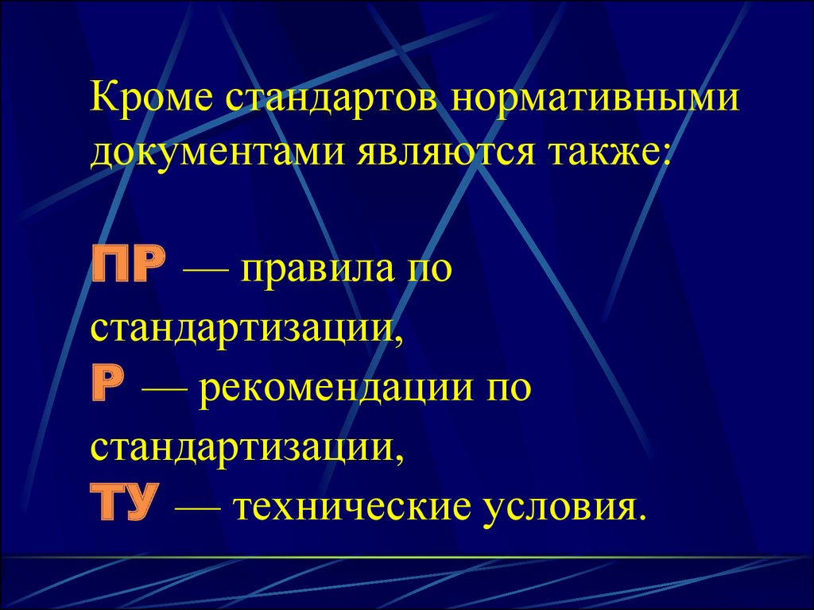




Тема дипломного проекта:
Предоставление ответов на вопросы пользователя касательно метрологии, проверок и др. на основе общедоступной нормативно-правовой базы(Разработка нейро-консультанта на основе GigaChat от
Сбербанка и интеграция его в Телеграмм бот).
Старт обучения на курсе Chat GPT Professional‎: 25 августа 2023 г.
ФИО Студента: Леонтьев Дмитрий Евгеньевич
Дата защиты: ноября 2024 г.
ФИО руководителя проекта: Некрасова Татьяна

Slide 2

УНИВЕРСИТЕТ ИСКУССТВЕННОГО ИНТЕЛЛЕКТА
Постановка задачи
Разработка нейро-консультанта на основе отечественной LLM GigaChat от Сбербанка для пользователей по теме стандартизации и метрологии, по собственной базе знаний из открытых источников (Консультант +).

Slide 3
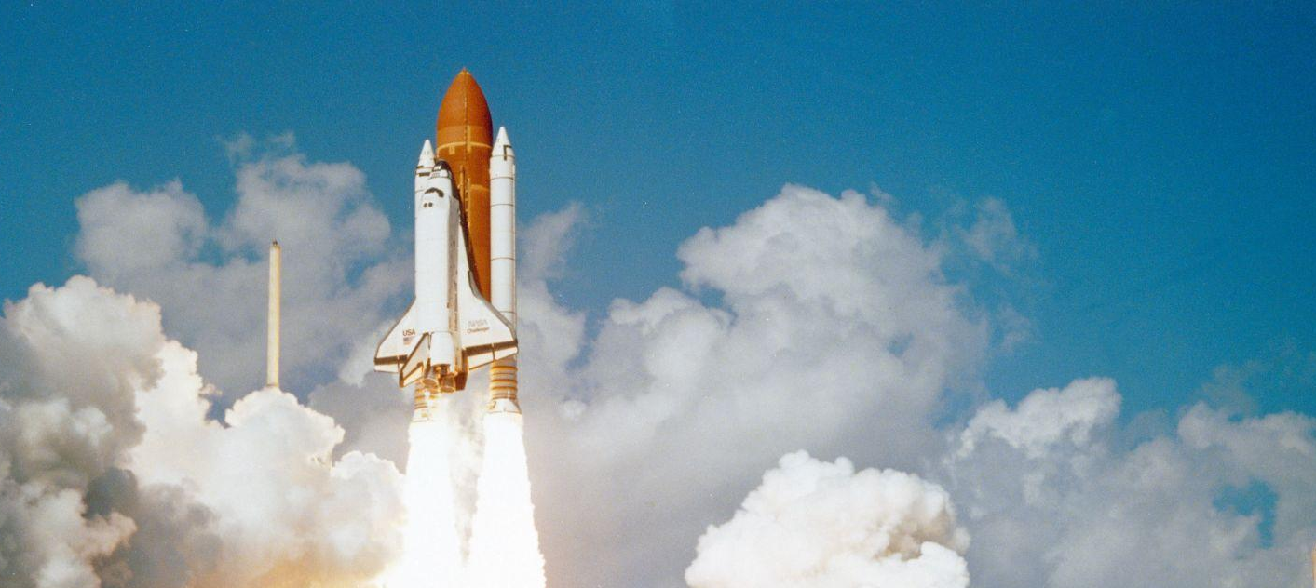
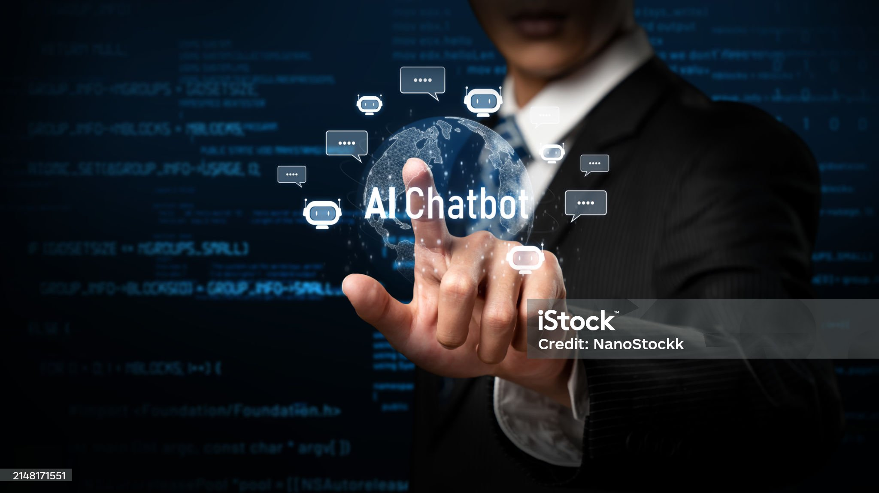
Цель
УНИВЕРСИТЕТ ИСКУССТВЕННОГО ИНТЕЛЛЕКТА
Разработку осуществить в Google Collaboratory, а затем перенести всю логику в VSCode с применением RAG подхода и получить ответы по собственной базе знаний из открытых источников (Консультант +)
Интегрировать нейро-консультанта в Телеграмм бота и добиться ответов по собственной базе знаний( интеграцию провести без использования конструкторов или Salute Bot).

Slide 4

УНИВЕРСИТЕТ ИСКУССТВЕННОГО ИНТЕЛЛЕКТА
ОБУЧАЮЩАЯ БАЗА
Объем базы: 373 страницы стандартного машинописного текста, порядка 35 разделов состоящих из статей, приложений, требований, национальных стандартов, законов, протоколов, методик аттестации, гостов, порядков и т. п. :
# ПРАВИТЕЛЬСТВО РОССИЙСКОЙ ФЕДЕРАЦИИ ПОСТАНОВЛЕНИЕ от 16 ноября 2020 г. N 1847 ОБ УТВЕРЖДЕНИИ ПЕРЕЧНЯ ИЗМЕРЕНИЙ, ОТНОСЯЩИХСЯ К СФЕРЕ ГОСУДАРСТВЕННОГО РЕГУЛИРОВАНИЯ ОБЕСПЕЧЕНИЯ ЕДИНСТВА ИЗМЕРЕНИЙ
объем 36 статей- документов
# МИНИСТЕРСТВО ПРОМЫШЛЕННОСТИ И ТОРГОВЛИ РОССИЙСКОЙ ФЕДЕРАЦИИ ПРИКАЗ от 25 июня 2013 г. N 971 ОБ УТВЕРЖДЕНИИ АДМИНИСТРАТИВНОГО РЕГЛАМЕНТА ПО ПРЕДОСТАВЛЕНИЮ ФЕДЕРАЛЬНЫМ АГЕНТСТВОМ ПО ТЕХНИЧЕСКОМУ РЕГУЛИРОВАНИЮ И МЕТРОЛОГИИ ГОСУДАРСТВЕННОЙ УСЛУГИ ПО ОТНЕСЕНИЮ ТЕХНИЧЕСКИХ СРЕДСТВ К СРЕДСТВАМ ИЗМЕРЕНИЙ
объем 90 документов-пунктов
и т.д,
Источник сбора данных
Сайт Консультант + (Нормативно-правовые акты)
Инструменты для сбора данных:
Собирал вручную и обработал под Markdown
Возникшие трудности при сборе базы
за исключением потраченного большого объема времени, не обнаружил.

Slide 5
УНИВЕРСИТЕТ ИСКУССТВЕННОГО ИНТЕЛЛЕКТА
Подход к решению задачи : общая схема проекта
А. Получение запросов:
блок отвечает за прием тестовых
запросов от пользователей.
Входные данные поступают
через Telegram.
B. Обработка запросов:
происходит первичная
обработка запросов.
Система анализирует текст,
выделяет ключевые слова и
определяет какой запрос
поступил (запрос на
нормативные документы).
С. База знаний:
блок содержит базу знаний.
D. Генерация ответов :
на основе обработанных
запросов и данных из базы
знаний, система генерирует
текстовые ответы( может
быть как прямой ответ, так и
ссылка на документ).
E.F. Ответ отображается в
терминале или в Телеграмм
G. Система ожидает следующий
вопрос
А. Получение запросов пользователя системой и отображение в Телеграмм
B. Обработка запросов
C. База знаний векторизованная в Faiss
D. Генерация ответов по базе знаний
E. Отображение ответов по базе знаний
F. Отображение ответов в Телеграмм
G. Система ждет следующий вопрос

Slide 6
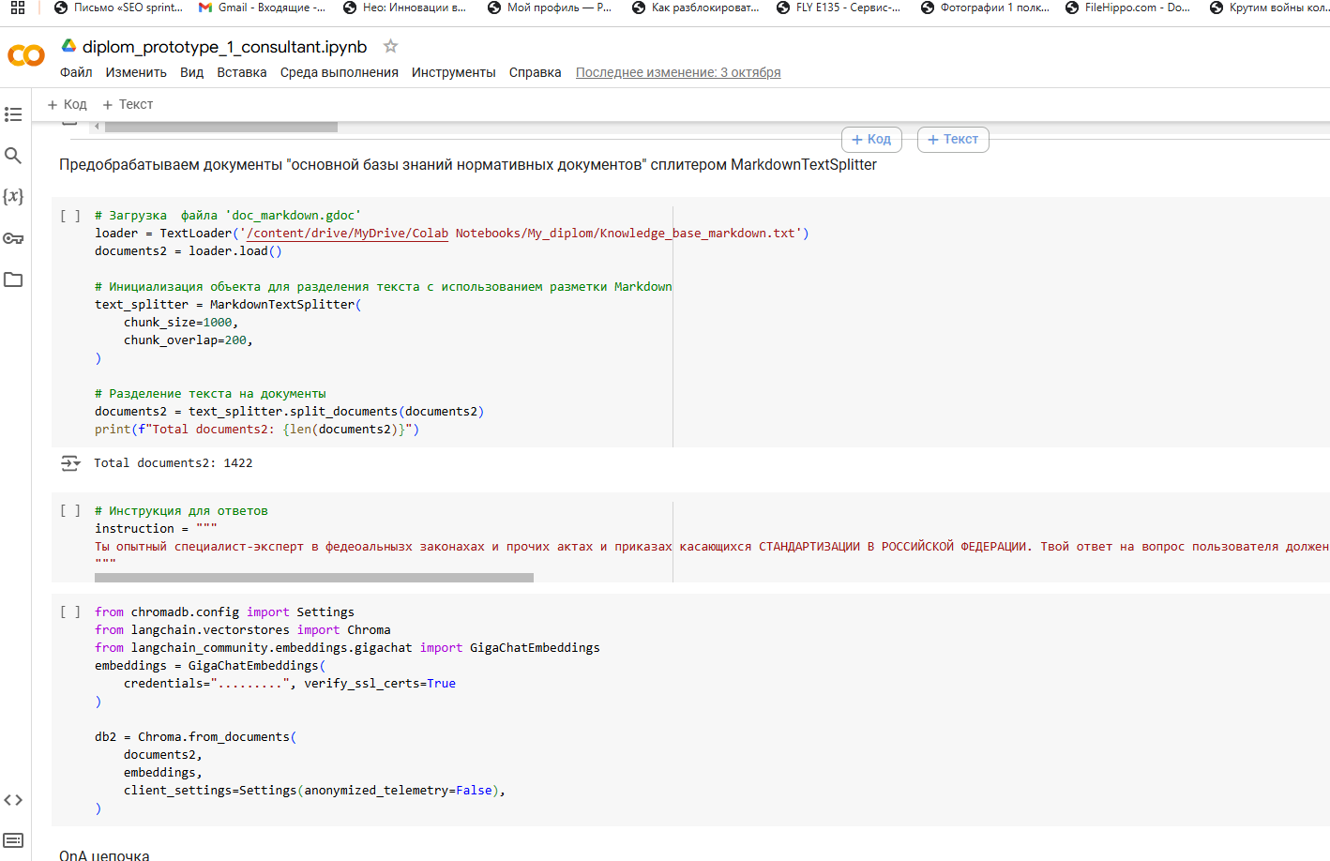
Построение логики консультанта и получение первых результатов:
УНИВЕРСИТЕТ ИСКУССТВЕННОГО ИНТЕЛЛЕКТА
Для выстраивания логики консультанта решил первый вариант разработать в Google Collaboratory.
Изучил документацию по GigaChat для разработчиков. Выяснил что GigaChat сделан на основе Chat Gpt-2 (что для меня явилось открытием)
Завел GigaChat API ( это платный продукт от Сбербанка)
Проплатил также модель Embeddings от GigaChat (для векторизации базы знаний)
Также установил сертификаты мин цифры, т.к. это требуется при работе с GigaChat
Изучил методы работы с применением RAG (Retrieval Augmented Generation («генерация с расширенным поиском»)) и Langhain для Сбербанка(Gigachain)
Составил промпт в system (главный промпт консультанта)
Далее провел тесты на самостоятельно проработанных с ChatGpt-4 o mini вопросах и получил релевантные ответы по векторизированной базе знаний прямо в блокноте.

Slide 7
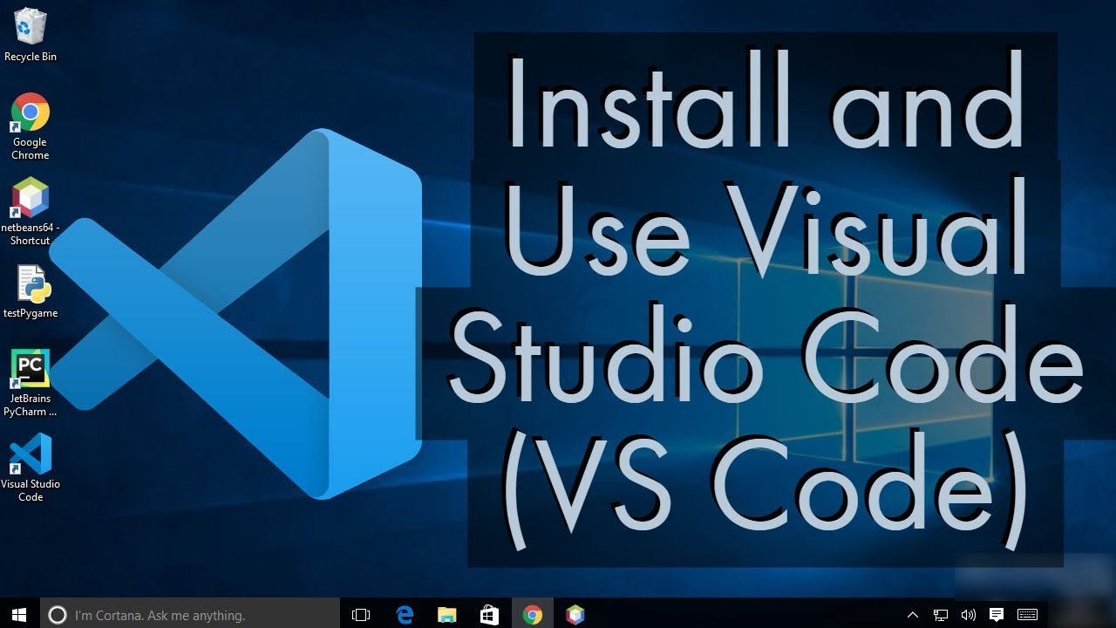
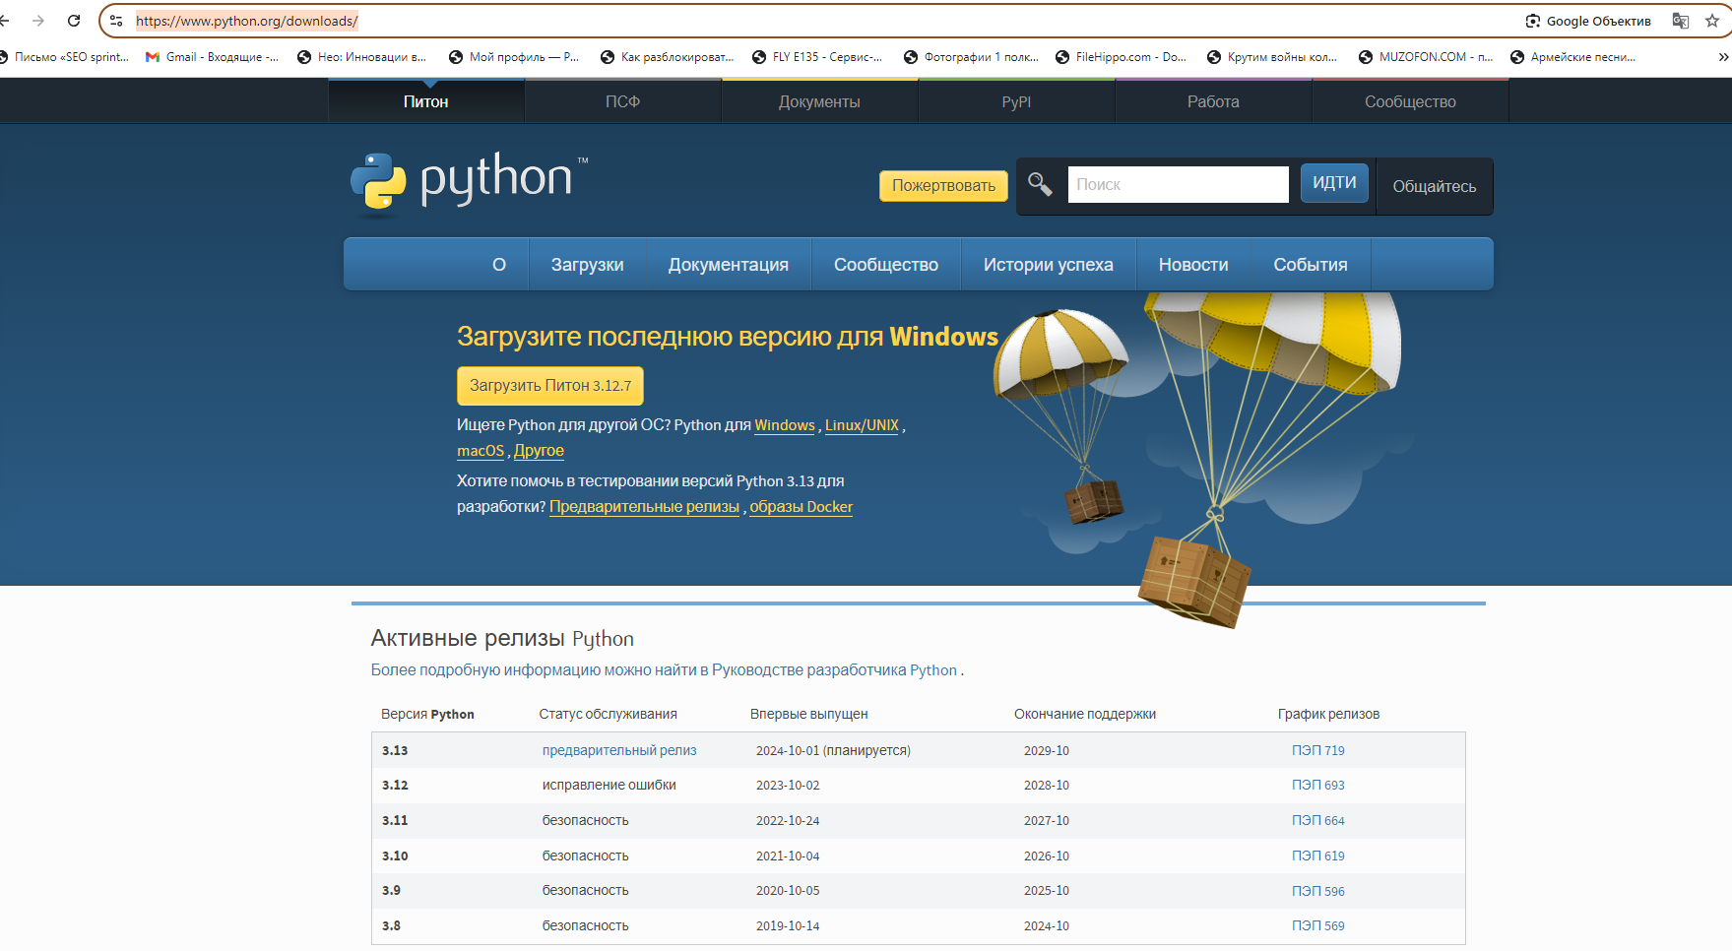
Перенес логику консультанта в VSCode
УНИВЕРСИТЕТ ИСКУССТВЕННОГО ИНТЕЛЛЕКТА
Процесс запуска консультанта в VSCode состоял для меня из нескольких пунктов и изучения дополнительной документации с одновременной установкой Python локально и запуском виртуального окружения, а также отладкой и настройкой скрипта под работу в этом IDE :
Установил VSCode
Установил локально Conda(набор разных версий Python в комплекте)
В VSCode установил различные приложения:
- Python
- Conda
- Codeium
и другие, с одновременным изучением работы в
них
Изучил и настроил виртуальное окружение
python -m venv .venv
.venv\Scripts\activate
Изучил работу c requirements.txt и выяснил для чего он нужен(установка зависимостей проекта)
В основном файле проекта consultant.py в корневом каталоге разместил базу знаний в файле baza.txt
В основном файле проекта consultant.py, прямо в теле файла разместил промпт instruction = ”.........”
установил все pip install…
Запустил консультанта командой
python consultant.py

Slide 8
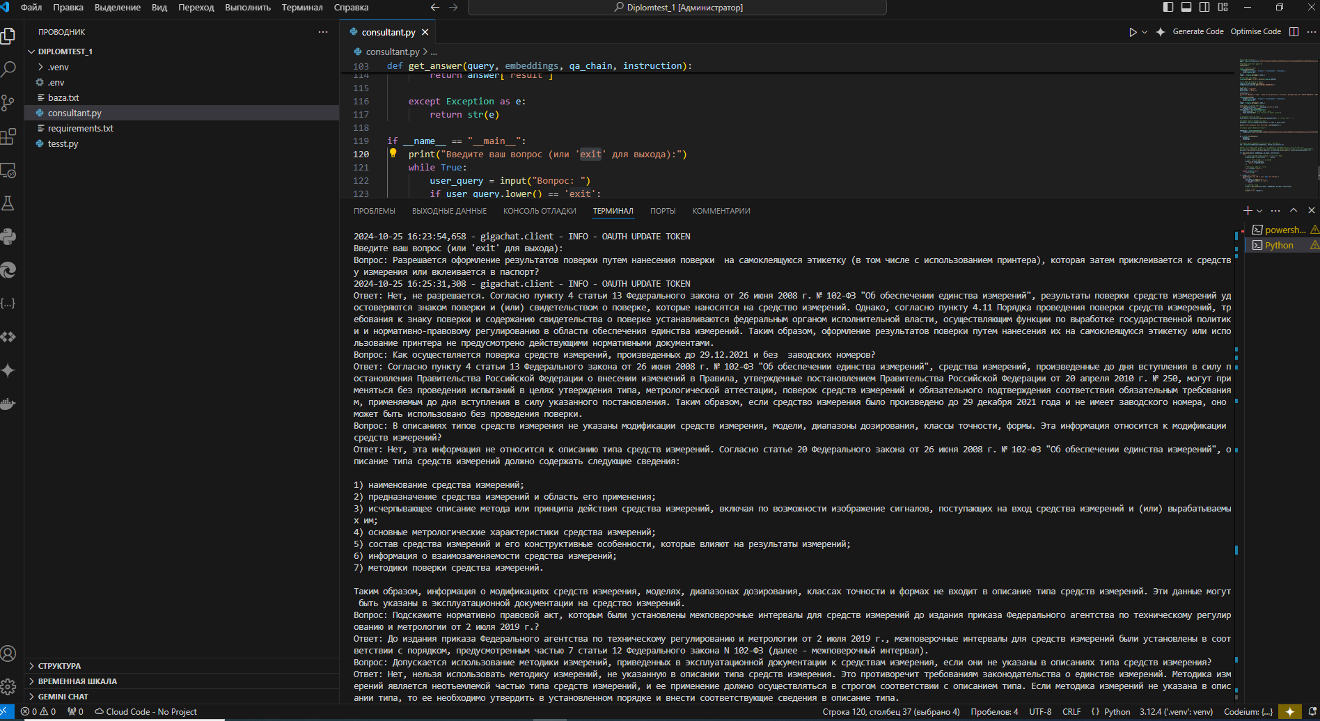

УНИВЕРСИТЕТ ИСКУССТВЕННОГО ИНТЕЛЛЕКТА
Наконец я смог приступить к тесту консультанта на 20 тестовых вопросах в VSCode с применением GigaChat API, метода RAG(Retrieval Augmented Generation («генерация с расширенным поиском»)) и Langhain для Сбербанка(Gigachain) с одновременной векторизацией базы знаний в теле основного файла consultant.py:
вопросы для теста использовал те же что и в Google Colaboratori
Получил идентичные ответы, что говорит о правильной работе консультанта.

Slide 9
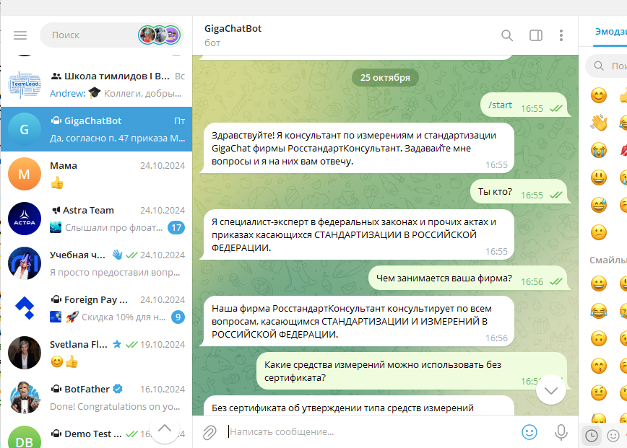
Далее предстоял этап интеграции консультанта в Телеграмм бот :
Консультант прекрасно показал себя в VSCode и по этому нужно было только обернуть его в Телеграм бот.
Для этого шага нужно было воспользоваться
BotFather.
В нем завел нового бота с именем GigaChatBot
- Получил токен Телеграмм
- В основной код вмонтировал логику
библиотеки Python-Telegram-bot и добавил команду
для установки зависимости
pip install python-telegram-bot
Далее установил все те же pip install… которые устанавливал и в прошлом подходе
Также добавил команду для подтягивания ключей телеграмм и GigaChat
pip install python-dotenv
Вытягиваем зависимости в requirements.txt
pip freeze > requirements.txt
Теперь устанавливаем зависимости из requirements.txt
pip install -r requirements.txt
Далее добавил в основной код команды от Телеграм для обработки запросов и получения ответов от GigaChat API
в окне Телеграмм
Далее запустил консультанта командой
python consultant.py
Консультант запустился и отвечает на вопросы по базе знаний
Все работает!!! Ура!!!
Теперь нужно его полностью протестировать на 20 моих тестовых вопросах.
УНИВЕРСИТЕТ ИСКУССТВЕННОГО ИНТЕЛЛЕКТА

Slide 10
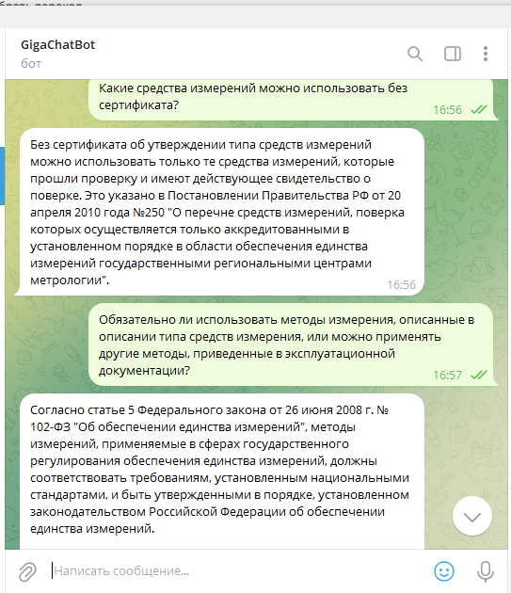
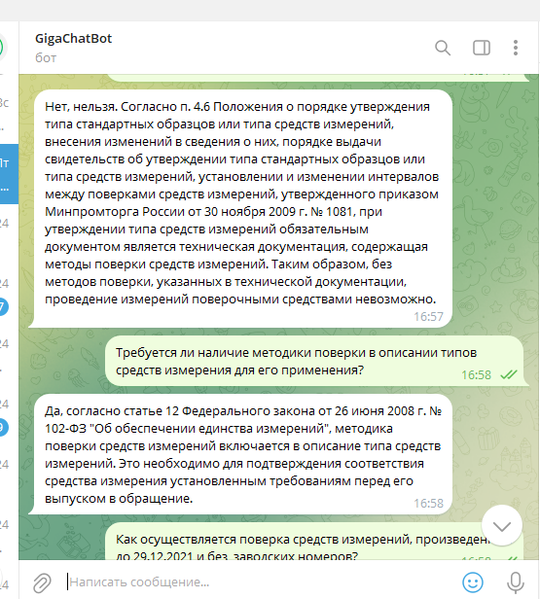
Тестируем консультанта на 20 тестовых вопросах в Телеграмм и получаем релевантные ответы относительно прошлых этапов
( запуск в Google Collaboratory и в VSCode без интеграции в Телеграмм):
УНИВЕРСИТЕТ ИСКУССТВЕННОГО ИНТЕЛЛЕКТА

Slide 11

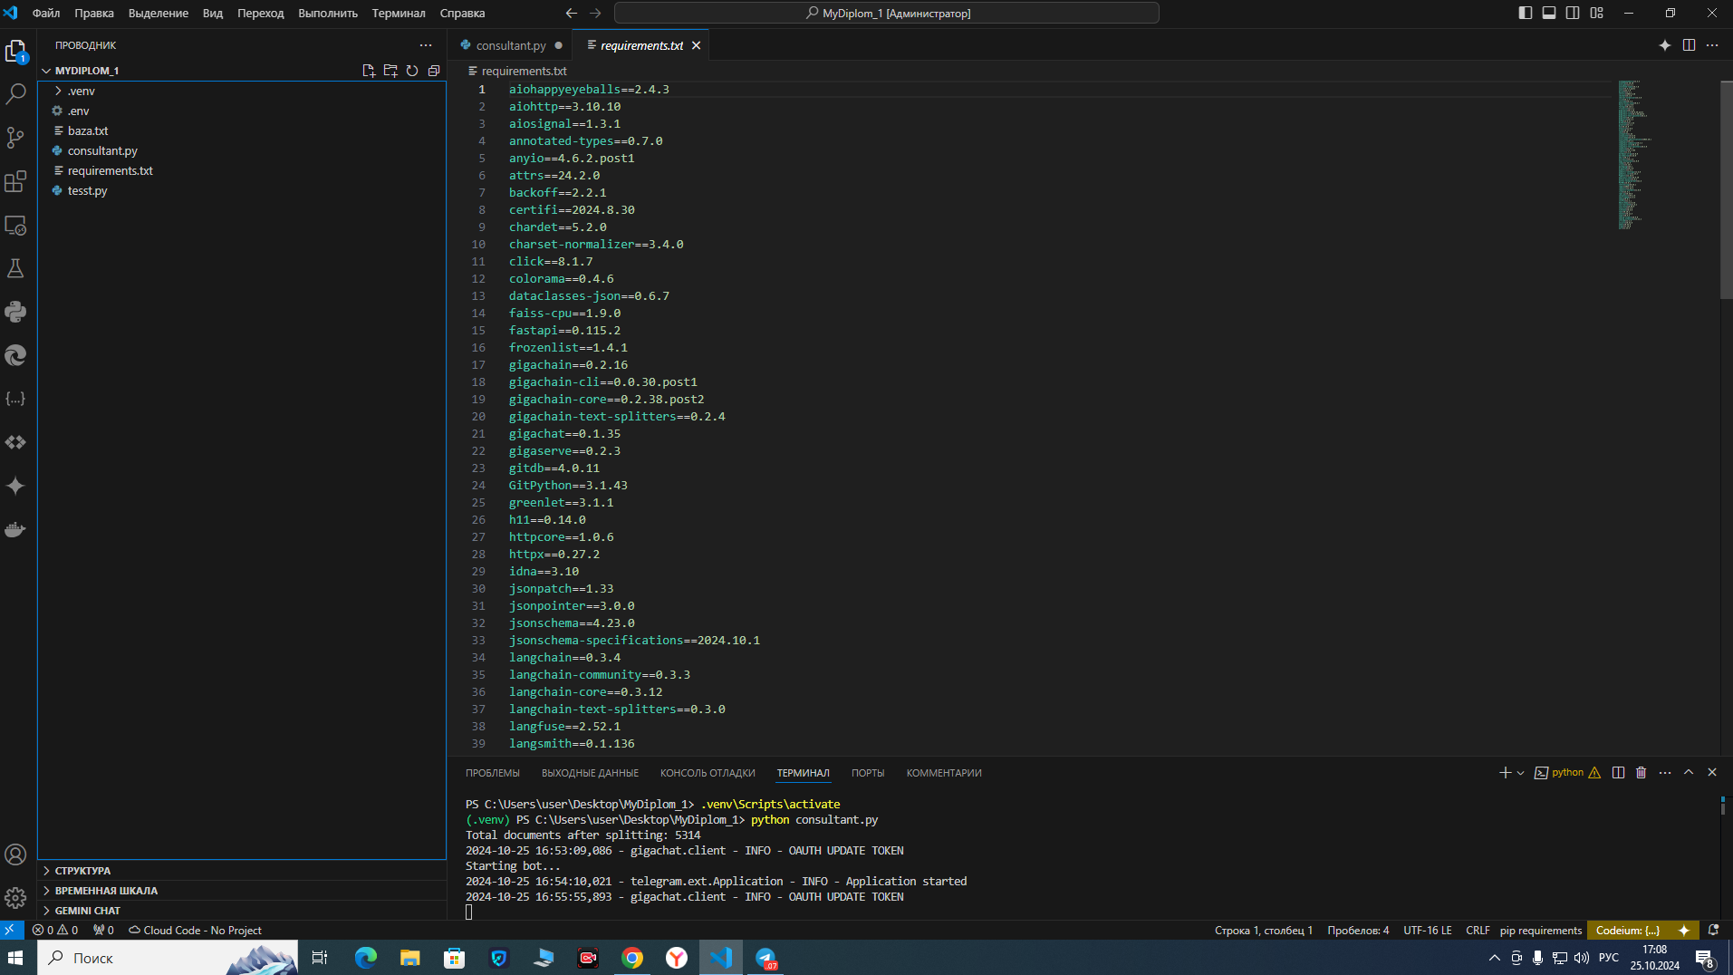
Итак проект удался. Конечно пришлось много дополнительно изучить и провести за ним много времени.
Но это того стоило того. Хочу заметить, что при прохождении стажировке по теме стандартизации и метрологии у группы не получилось интегрировать консультанта на базе GigaChat в Телеграмм без конструкторов и Salutebot от Сбербанка. У меня получилось, но намного позже. Это радует !!! :-) :-) :-)
УНИВЕРСИТЕТ ИСКУССТВЕННОГО ИНТЕЛЛЕКТА

Slide 12
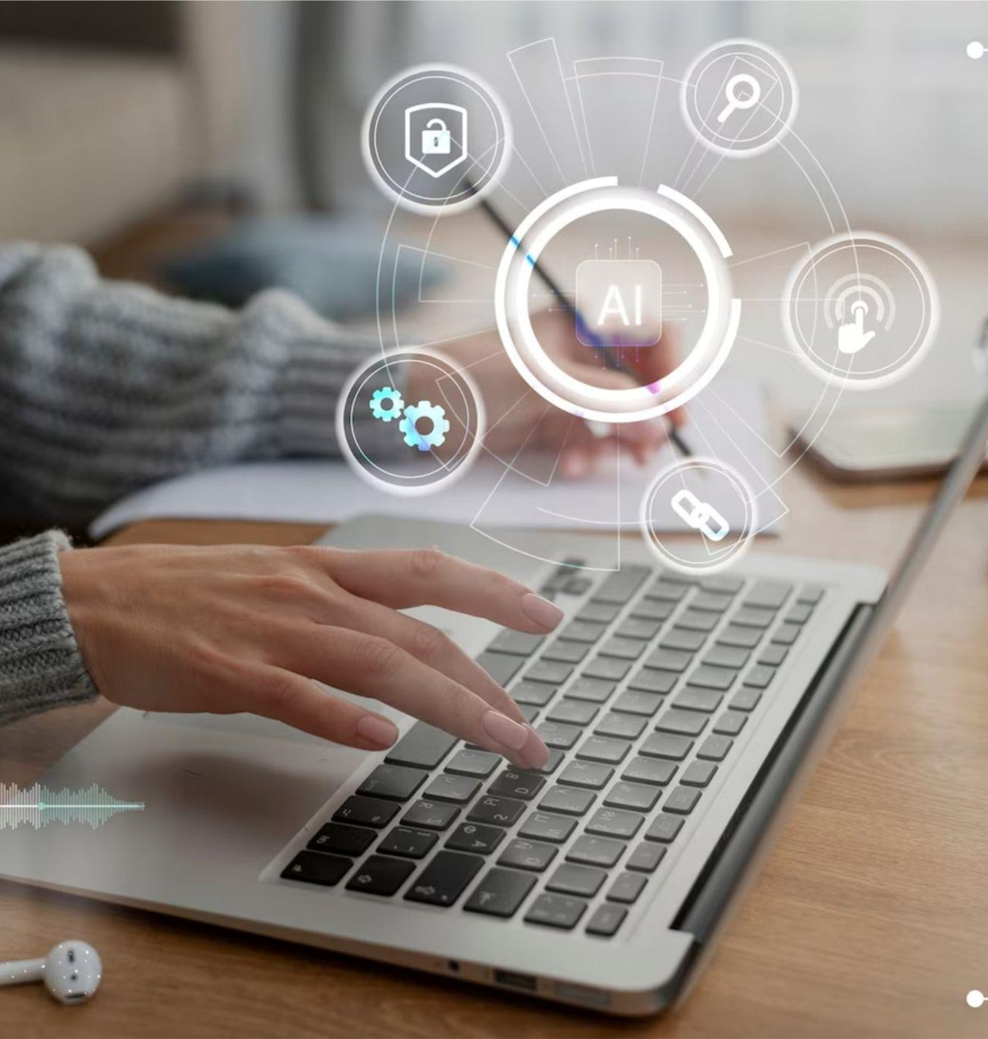
Заключение
УНИВЕРСИТЕТ ИСКУССТВЕННОГО ИНТЕЛЛЕКТА
Теперь я научился запускать и разрабатывать в VSCode
отечественную LLM GigaChat
Интегрировал консультанта по своей базе знаний на основе GigaChat в Телеграмм бота и добился его бесперебойной работы.
Проект можно признать удачным.
Я получил новые знания и удовольствие от его успешной реализации.

